Slide 1
Elektromagnetisme en Elementaire deeltjes Een handige combinatie
Kees Hooyman
St Bonifatiuscollege Utrecht
Uitgeverij ThiemeMeulenhoff

Slide 2
Elektromagnetisme en Elementaire deeltjes Een handige combinatie
Digitaal lesmateriaal
Uitlegvideo’s en quizzen in Socrative
Afbeeldingen met auteursrecht
Niet plaatsen op openbare kanalen (YouTube)
Printbare pdf’s
Deels gebaseerd op materiaal Newton
Is of komt beschikbaar bij uitgeverij
Bedoeld als testmateriaal

Slide 3
Elektromagnetisme en Elementaire deeltjes Een handige combinatie
Keuzegroepen
Globale eindtermen, dus veel vrijheid
Keuze voor leerlingen of school
Andere afronding dan toets, b.v. presentatie of product
Optica (telescoop), Automatisering (robotica)
Combineren met onderwerp SE-stof
Elektromagnetisme en Elementaire deeltjes
Materialen (vwo) en Geofysica (weer)

Slide 4
Elektromagnetisme en Elementaire deeltjes Een handige combinatie
Indeling werkgroep
Combinatie Elektromagnetisme & Deeltjes 20 min
Lesmateriaal bekijken (digitaal & papier) 10 min
Combinatie Weer en atmosfeer & Materialen (vwo) 5 min
Optica: theorie & telescoop(je) bouwen (havo) 5 min
Automatisering: robotica met micro:bit & maqueen (havo) 5 min

Slide 5
Elektromagnetisme en Elementaire deeltjes Een handige combinatie
Elektromagnetisme
Elektrische en magnetische velden
Deeltjes versnellen en afbuigen, cyclotron, massaspectrometer
Elementaire deeltjes
Ontdekking elektron, proton, neutron
Atoommodellen
Historische experimenten: contextrijke afsluiting van elektromagnetisme, en mooie start deeltjesfysica
Tijdwinst bij vol programma

Slide 6
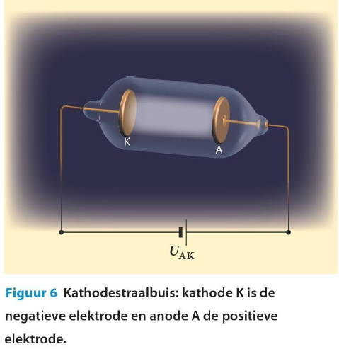
Elektromagnetisme en Elementaire deeltjes Een handige combinatie
Ontdekking elektron
Kathodestraalbuis
Lichtverschijnsel
Afbuiging in magnetisch veld
Negatief geladen deeltjes
Massa en lading onbekend
Zeer lichte deeltjes

Slide 7
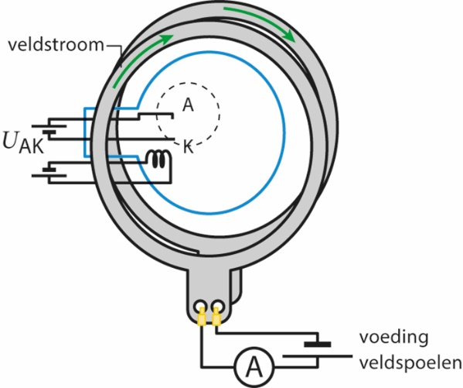
Elektromagnetisme en Elementaire deeltjes Een handige combinatie
Experiment Schuster
Deeltjesversneller
$q∙U_{AK}=½∙m∙v^{2}$
Cirkelbaan in magnetisch veld
$B∙q∙r=m∙v$
Bepaling lading/massa-verhouding
$v=\frac{2∙U_{AK}}{B∙r} → \frac{q}{m}=1,7·{10}^{11} C {kg}^{−1}$
Probleem: snelheid onzeker

Slide 8
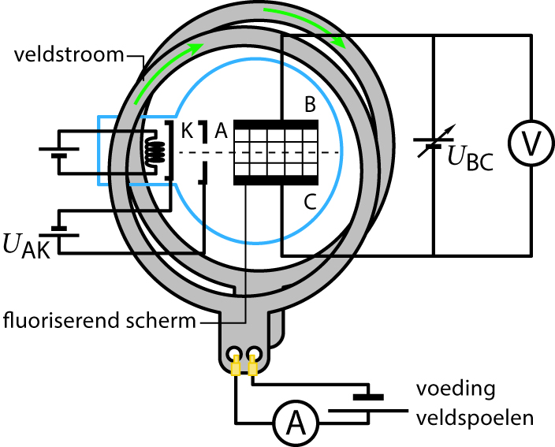
Elektromagnetisme en Elementaire deeltjes Een handige combinatie
Experiment Thomson
Combinatie E- en B-veld
Rechtstreekse meting snelheid
${F_{L}=F}_{el} → v=\frac{E}{B}$
Vervolgens cirkelbaan
$F_{mpz}=F_{L} → \frac{q}{m}=\frac{E}{B^{2}∙r}$
$\frac{q}{m}=1,76∙{10}^{11} C {kg}^{−1}$

Slide 9
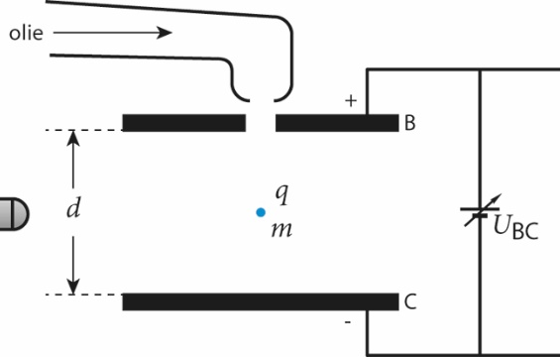
Elektromagnetisme en Elementaire deeltjes Een handige combinatie
Experiment Millikan
Zwevende geladen oliedruppels
${F_{z}=F}_{el} → m∙g=q·\frac{U_{BC}}{d}$
Vallen in lucht
$F_{z}=F_{w,l} → \frac{4}{3}π·r^{3}·ρ·g=6π∙$ η $∙r∙v$
meting daalsnelheid: r → m → q
lading is veelvoud van e = 1,6 ∙10⁻¹⁹ C
Massa is erg klein: m = 9,1∙10⁻³¹ kg

Slide 10
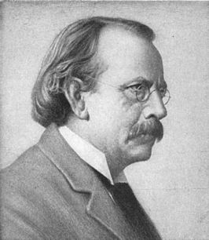
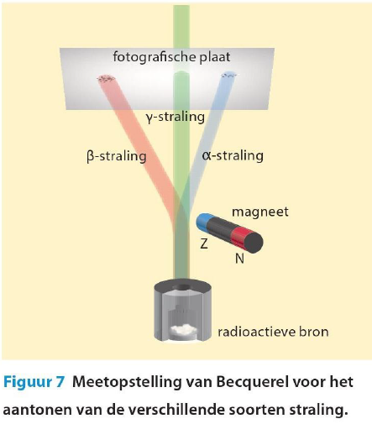
Elektromagnetisme en Elementaire deeltjes Een handige combinatie
Atoommodel Thomson
Model ‘krentenbol’
Negatief geladen deeltjes
Radioactiviteit
α-, β- en γ-straling
Afbuiging in magnetisch veld
α-straling: relatief zware, positief geladen deeltjes
β-straling: relatief lichte, negatief geladen deeltjes
Figuur 6 Het atoommodel van Thomson

Slide 11
Elektromagnetisme en Elementaire deeltjes Een handige combinatie
Experiment Geiger-Marsden
α-straling op goudfolie
Meeste deeltjes dwars door folie
Klein deel (sterk) afgebogen
Rutherford: Afstotende coulombkracht
Afstand tot centrum atoom zeer klein
Lading kern veelvoud van e
Koolstof = +6e, helium = +2e

Slide 12
Elektromagnetisme en Elementaire deeltjes Een handige combinatie
Atoommodel Rutherford
Kleine, zware en positieve kern
Negatieve elektronen er omheen
Aantal elektronen ongeveer ½ ∙ atoommassa
Ontdekking proton en neutron
Beschietingen met α-straling
Atoommodel Bohr
Energieniveaus elektronen
beschietingsreacties
${}_{7}^{14}N+{}_{2}^{4}α→{}_{8}^{17}O+{}_{1}^{1}p$
${}_{4}^{9}{Be}+{}_{2}^{4}α→{}_{6}^{12}C+{}_{0}^{1}n$

Slide 13
Elektromagnetisme en Elementaire deeltjes Een handige combinatie
Indeling lesmateriaal
Introductie
K3.1 Versnellen in een elektrisch veld
K3.2 Afbuigen in een magnetisch veld
K3.3 De ontdekking van het elektron
K3.4 Atoommodellen
K3.5 Equivalentie massa en energie
K3.6 Elementaire deeltjes

Slide 14
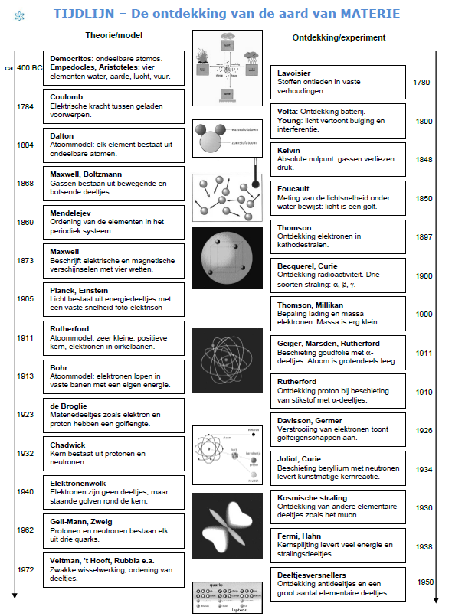
Elektromagnetisme en Elementaire deeltjes Een handige combinatie
Digitaal lesmateriaal
Uitlegvideo’s
Bij elke paragraaf (PPT)
Presentatie in de klas
Voorbereiding toets
Quiz in socrative bij video
Theorie + opgaven in lesbundel

Slide 15
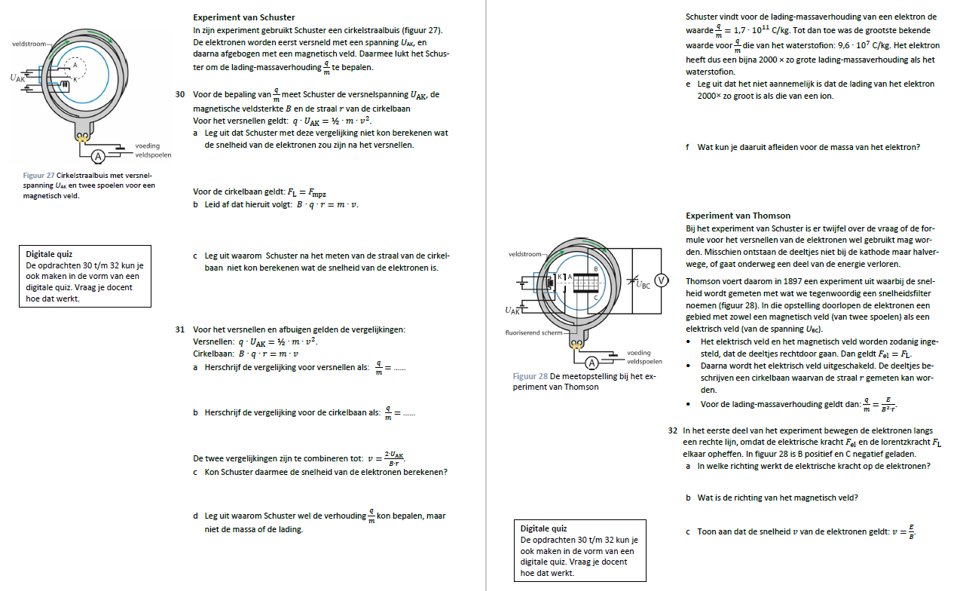

Slide 16
Elektromagnetisme en Elementaire deeltjes Een handige combinatie
K3.1 – Deeltjes versnellen
youtu.be/JrX9od184Tc
b.socrative.com/teacher/#import-quiz/46143049
K3.2 – Deeltjes afbuigen
youtu.be/20cEjp1fHeo
b.socrative.com/teacher/#import-quiz/46147733
K3.3A – Ontdekking elektron
youtu.be/uFtORMuazTI
b.socrative.com/teacher/#import-quiz/47465711
K3.3B – Ontdekking elektron
youtu.be/FPCJbqd0LfU
b.socrative.com/teacher/#import-quiz/47493534
K3.4 – Atoommodellen
youtu.be/ek9WgiLO7gA
b.socrative.com/teacher/#import-quiz/47533846
K3.5 – Massa en energie
youtu.be/8LBUfPU9m4Y
b.socrative.com/teacher/#import-quiz/47518426
Bekijk het materiaal bij een of meer paragrafen. Downloadlink volgt later.

Slide 17
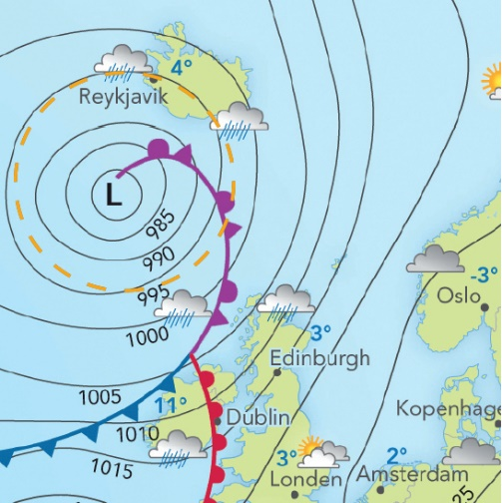
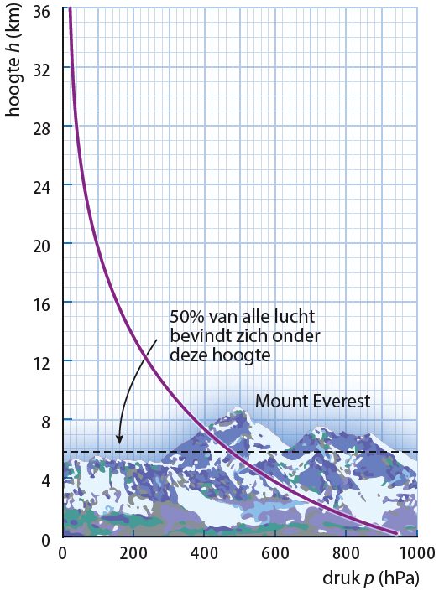
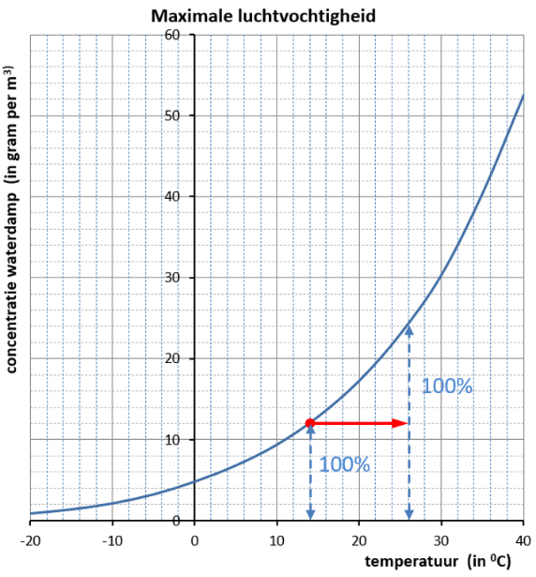
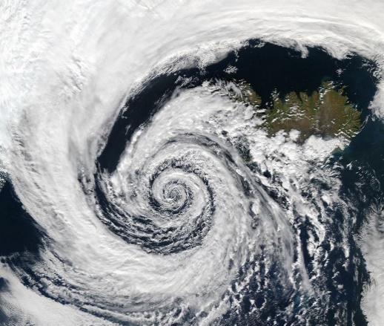
Opties voor andere keuzegroepen Weer & atmosfeer; Telescoop; Robotica
Weer & atmosfeer
Vochtigheid, dauwpunt, wolkenhoogte
Atmosfeer en luchtdruk, temperatuur
Isobaren en drukgebieden, corioliseffect

Slide 18
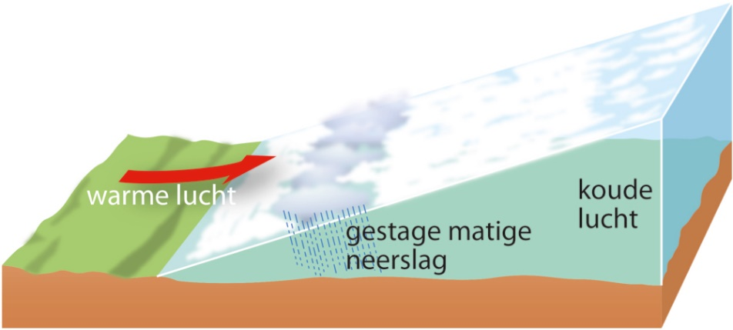
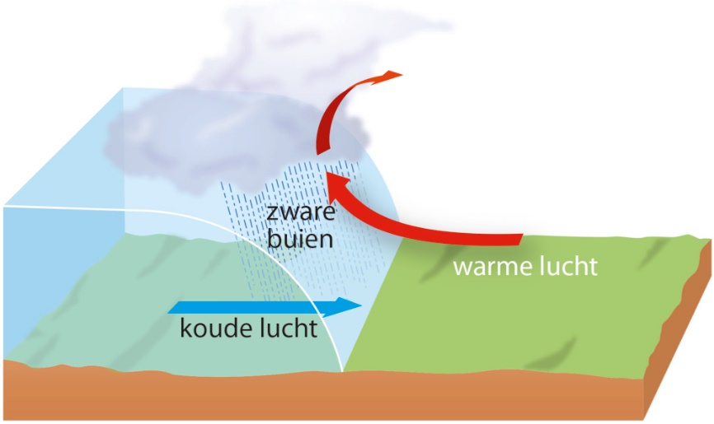
Opties voor andere keuzegroepen Weer & atmosfeer; Telescoop; Robotica
Weer & atmosfeer
Weerfronten (kou, warmte en occlusie), soorten wolken
Ontstaan van drukgebieden, zeebries, circulatie, straalstroom
Klimaatcellen, zone’s en overheersende windrichting
Extreem weer

Slide 19
Opties voor andere keuzegroepen Weer & atmosfeer; Telescoop; Robotica
Lesmateriaal – Weer & atmosfeer
Bundel met theorie + opgaven
Uitlegvideo’s
Quizzen in Forms
Combinatie met Materialen (vwo)
Gassen en druk (deeltjesmodel)
Volume, temperatuur en druk
Algemene gaswet

Slide 20
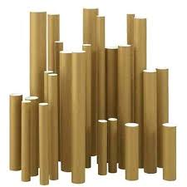
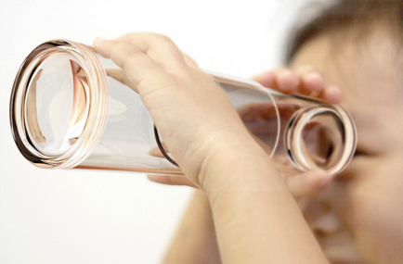
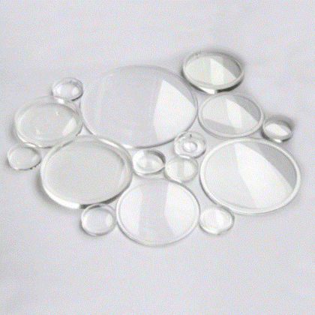
Opties voor andere keuzegroepen Weer & atmosfeer; Telescoop; Robotica
Telescoop (bij Optica – havo)
Kartonnen kokers (internet)
Acryl lenzen (Ipacity)
Ontwerpopdracht
Keuze uit verschillende lenzen
Scherpstelmechanisme
Theorie: gedeelte katern
diameter (mm) f (mm) dioptrie
3 | 16,5 | +30 | +33,3
4 | 16,5 | +49 | +20,4
8 | 34,5 | +225 | +4,4
8a | 40,0 | +180 | +5,6
9 | 45,0 | +360 | +2,8
9a | 50,0 | +245 | +4,1

Slide 21
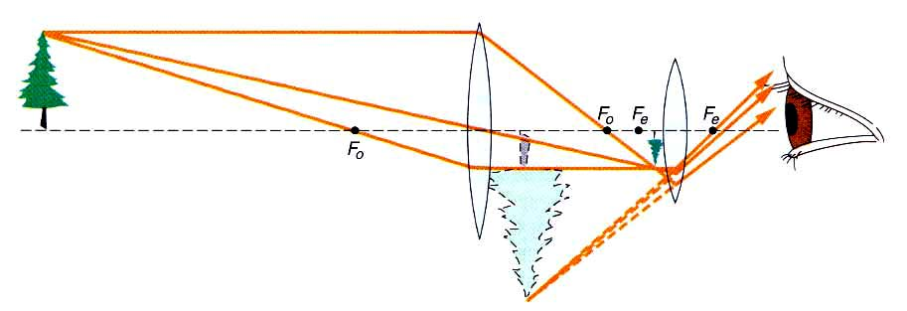
Opties voor andere keuzegroepen Weer & atmosfeer; Telescoop; Robotica
Lesbundel: theorie + opdrachten
Beeldvorming, vergrotingsfactor
Objectief vormt verkleind, omgekeerd beeld.
Oculair werkt als een loep.
Vergroot virtueel beeld
$N=\frac{f_{objectief}}{f_{oculair}}$
Sterk oculair, zwak objectief

Slide 22
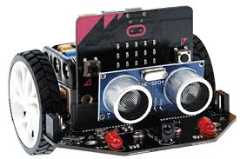
Opties voor andere keuzegroepen Weer & atmosfeer; Telescoop; Robotica
Robotica (bij Automatisering – havo)
Micro:bit + Maqueen
Vriendelijke programmeeromgeving
Drukknoppen, afstandsensor, motoren
Lijnvolgen met twee reflectiesensoren aan de onderzijde

Slide 23
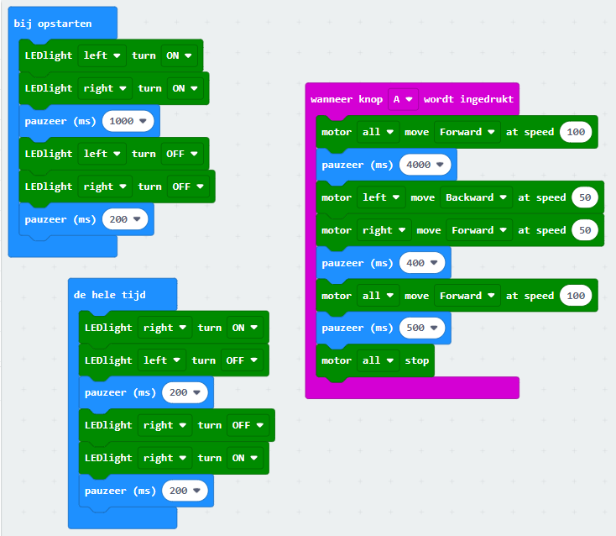
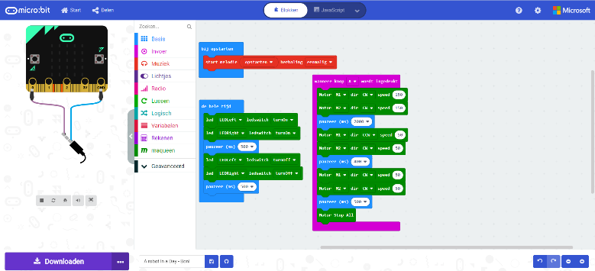
Opties voor andere keuzegroepen Weer & atmosfeer; Telescoop; Robotica
Workshop A robot in a Day
3 levels
Voorbeeldprogramma’s
Start, hele tijd, knop A
Level 1: Programma aanpassen
Level 2: Stoppen voor obstakel
Als … dan … anders …

Slide 24
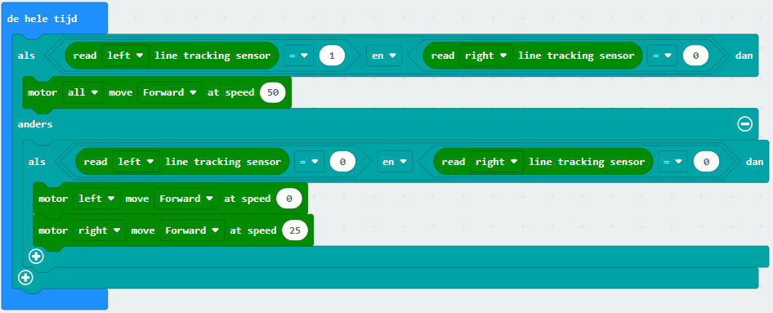
Opties voor andere keuzegroepen Weer & atmosfeer; Telescoop; Robotica
Workshop A robot in a Day
Level 3
Lijn volgen
Als … en … dan … anders …

Slide 25
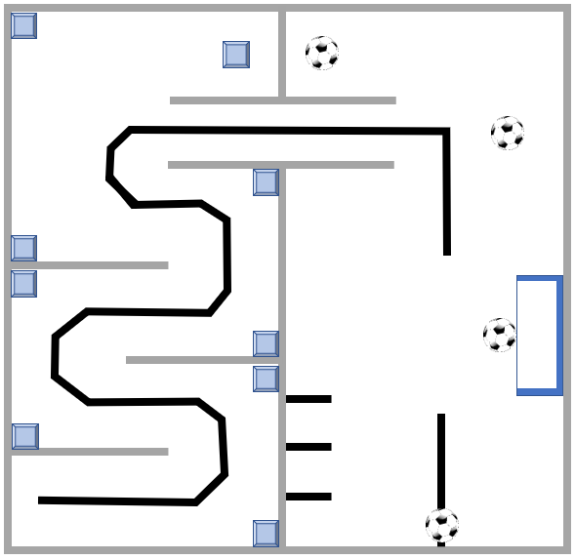
Opties voor andere keuzegroepen Weer & atmosfeer; Telescoop; Robotica
Wedstrijdveld
Geel blokje gepasseerd 10 pt
Geel blokje aangeraakt 10 pt
Sluis passeren 50 pt
Bal aangeraakt 25 pt
Bal in goal 50 pt
Oversteek + lijn gevonden 50 pt
Parkeren binnen vak 100 pt
Tijd: elke gehele minuut -5 pt

Slide 26
Opties voor andere keuzegroepen Weer & atmosfeer; Telescoop; Robotica
Dank voor de aandacht!
Reacties zeer welkom
khooyman@xs4all.nl

